Slide 1

TOÁN 1

Slide 2






Khởi động: Cùng ăn kem nào!
Notes:
Click vào kem để tới câu hỏi
Tại slide câu hỏi, click vào kem để quay về
Khi chơi xong, click vào mây và mặt trời để đến bài mới

Slide 3


3 – 5 = ?
8
2
5

Slide 4
6 + 4 = ?
6
2
10

Slide 5
1 + 6 = ?
6
7
5

Slide 6
4 + 4 = ?
4
0
8

Slide 7
PHÉP CỘNG, PHÉP TRỪ
TRONG PHẠM VI 100
Chủ đề 3
Bài 12
BẢNG CỘNG, BẢNG TRỪ
TRONG PHẠM VI 10
Sách Toán_trang 82

Slide 8

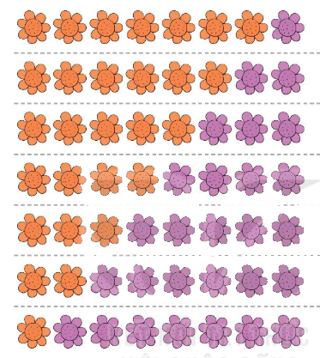
Bảng trừ
8 - 1 = ?
8 - 1 = 7
8 - 2 = 6
8 - 2 = ?
8 - 3 = 5
8 - 3 = ?
8 - 4 = ?
8 - 4 = 4
8 - 5 = 3
8 - 5 = ?
8 - 6 = 2
8 - 6 = ?
8 - 7 =1
8 - 7 = ?

Slide 9



1
Số
- | 6 | 6 | 6 | 6 | 6 | 6
 | 1 | 2 | 3 | 4 | 5 | 6
 | ? | ? | ? | ? | ? | ?
5
4
3
2
1
0

Slide 10






2
Em hoàn thành bảng cộng.
2 – 1 = 1 | 3 – 1 = 2 | 4 – 1 = 3 | 5 – 1 = 4 | 6 – 1 = 5 | 7 – 1 = 6 | 8 – 1 = 7 | 9 – 1 = 8 | 10 – 1 = 9
 | 3 – 2 = ? | 4 – 2 = 2 | 5 – 2 = ? | 6 – 2 = 4 | 7 – 2 = 5 | 8 – 2 = 6 | 9 – 2 = 7 | 10 – 2 = 8
 |  | 4 – 3 = 1 | 5 – 3 = ? | 6 – 3 = 3 | 7 – 3 = 4 | 8 – 3 = 5 | 9 – 3 = 6 | 10 – 3 = 7
 |  |  | 5 – 4 = ? | 6 – 4 = 2 | 7 – 4 = ? | 8 – 4 = 4 | 9 – 4 = 5 | 10 – 4 = 6
 |  |  |  | 6 – 5 = 1 | 7 – 5 = ? | 8 – 5 = 3 | 9 – 5 = 4 | 10 – 5 = 5
 |  |  |  |  | 7 – 6 = ? | 8 – 6 = 2 | 9 – 6 = ? | 10 – 6 = 4
 |  |  |  |  |  | 8 – 7 = 1 | 9 – 7 = ? | 10 – 7 = 3
 |  |  |  |  |  |  | 9 – 8 = ? | 10 – 8 = 2
 |  |  |  |  |  |  |  | 10 – 9 = 1
1
3
2
1
3
2
1
3
2
1
Notes:
Sách tham khảo

Slide 11
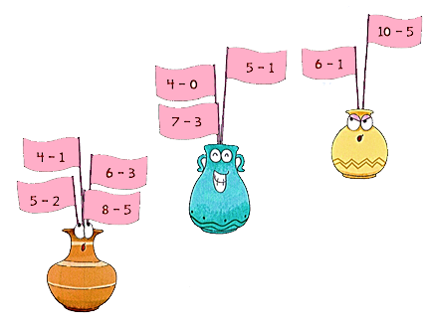
3
Tính nhẩm.
4
5
5
4
3
3
4
3
3

Slide 12

Củng cố
Dặn dò

Slide 13

Người soạn : Phan Thị Linh
Năm sinh : 1990
Đơn vị công tác : Trường TH và THCS FPT
LH : 0916.604.268
Mail : linhpt33@fe.edu.vn
Thân chào Quý Thầy Cô!
Người soạn rất mong nhận được phản hồi và góp ý từ Quý Thầy Cô để bộ giáo án ppt được hoàn thiện hơn.
Mọi thông tin phản hồi mong được QTC gửi về:
+ Zalo: 0916.604.268
+ Facebook cá nhân: https://www.facebook.com/nhilinh.phan/
+ Nhóm chia sẻ tài liệu: https://www.facebook.com/groups/443096903751589
* Thầy cô có thể liên hệ khi cần được hỗ trợ soạn giáo án điện tử.

